Slide 1

이음
질문을 입력하면,
보호구는 어떻게 관리해요?
Notes:
안녕하십니까. 저희 팀이 만든 서비스는 ‘이음’입니다.
산업 현장에서 일하는 청각장애인 근로자가 안전 정보를 수어로 바로 확인할 수 있도록 만든 안내 서비스입니다.
예를 들어 작업자가 “보호구는 어떻게 관리해요?”라고 질문을 입력하면, 이음이 어떻게 답하는지 순서대로 보여드리겠습니다.

Slide 2
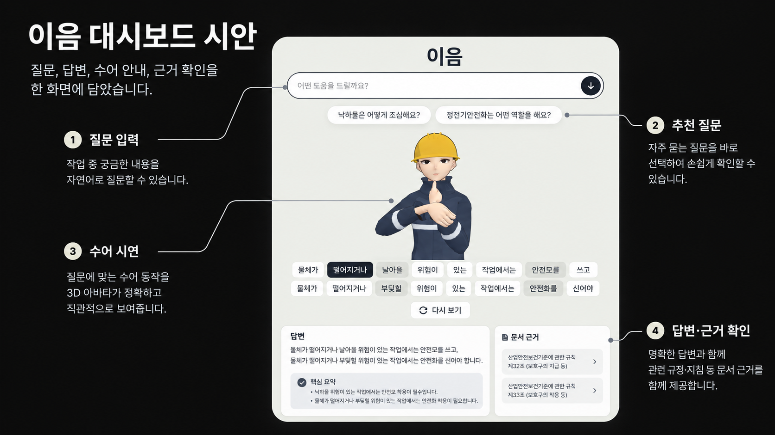
Notes:
먼저 전체 화면입니다. 질문, 답변, 수어 안내, 근거 확인을 한 화면에 담았습니다.
왼쪽 위 ①번에서 작업 중 궁금한 내용을 자연어로 입력하고, ②번 추천 질문으로 자주 묻는 내용을 바로 고를 수도 있습니다.
③번에서는 3D 아바타가 답변을 수어로 보여주고, ④번에서 답변과 함께 근거가 된 규정 문서를 확인할 수 있습니다.

Slide 3
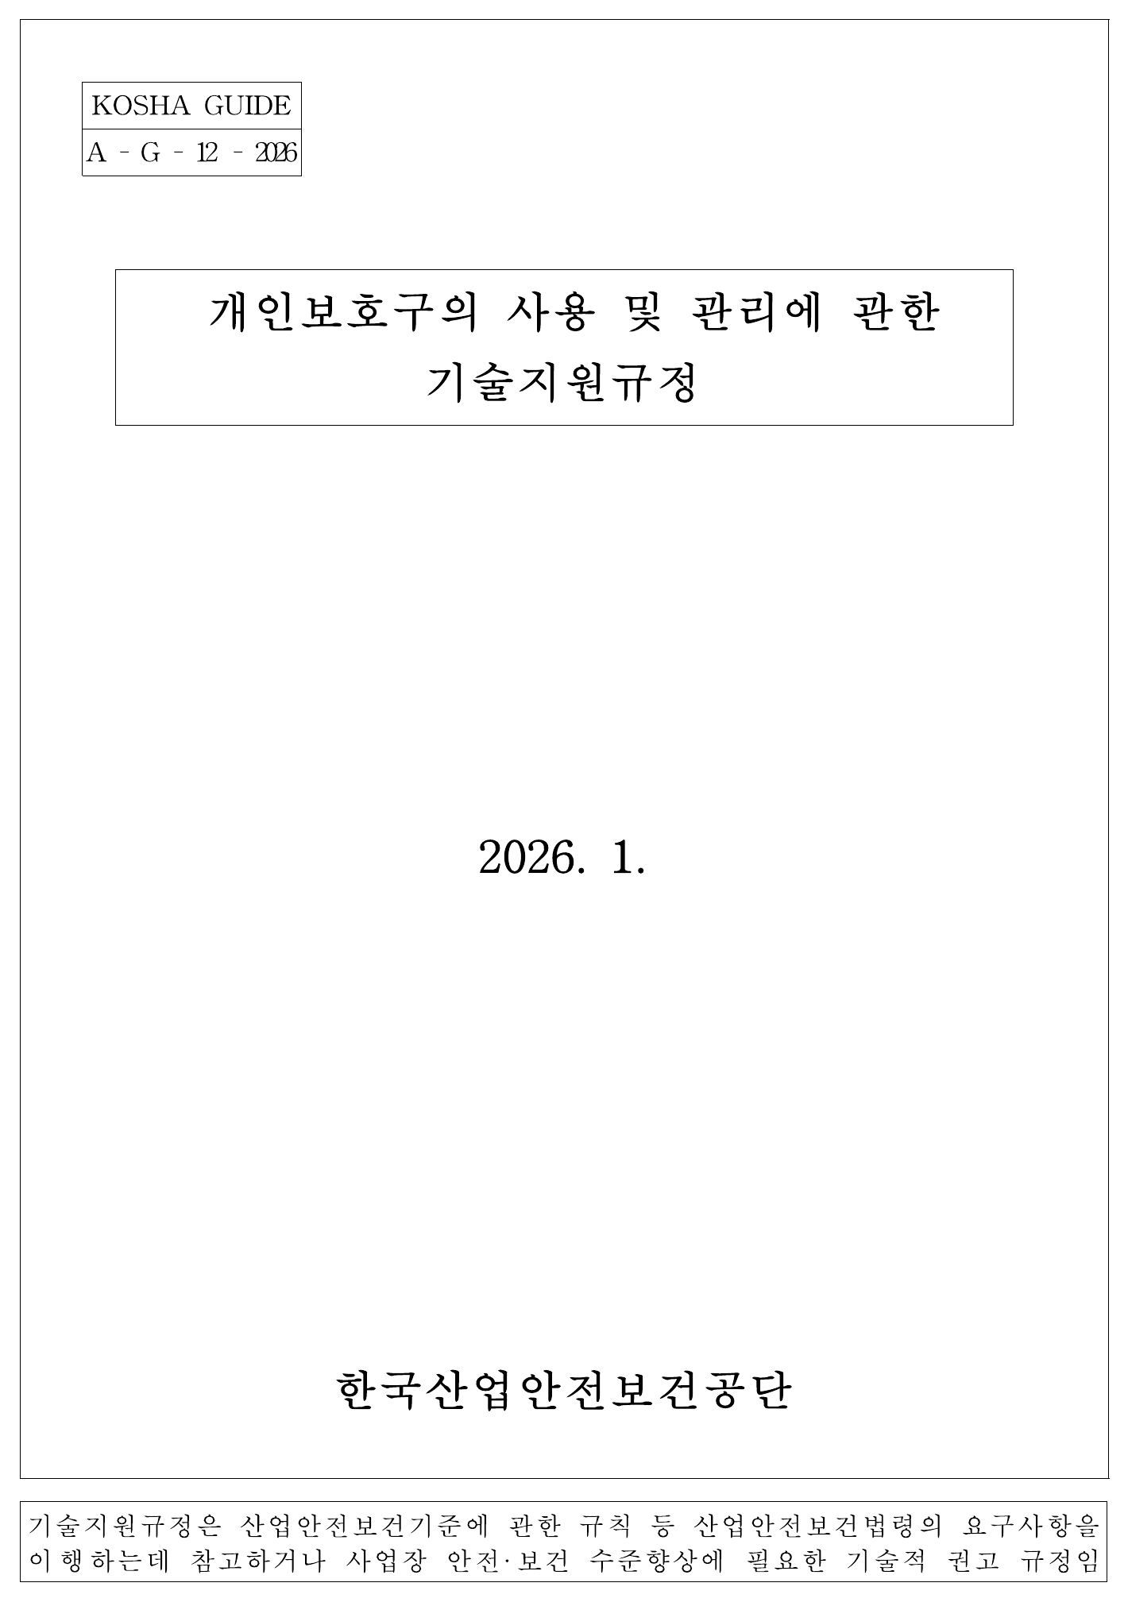
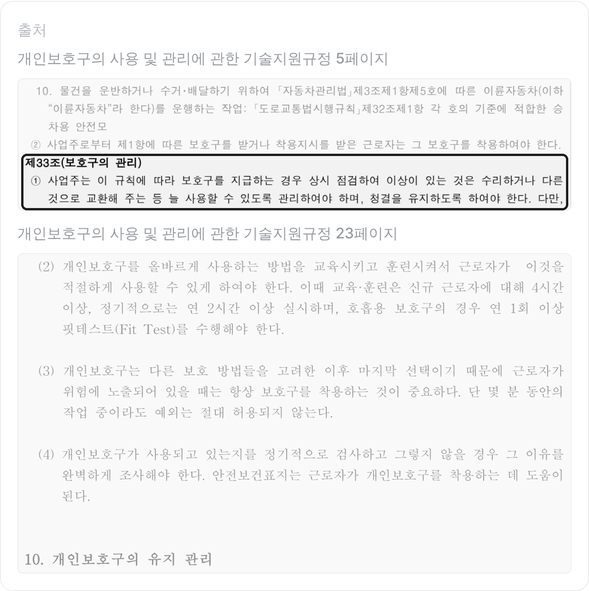

먼저 규정에서 답변 근거를 수집합니다.
Notes:
질문이 들어오면 이음은 먼저 공식 규정에서 답변 근거를 찾습니다.
기준 자료는 안전보건공단의 KOSHA GUIDE, 「개인보호구의 사용 및 관리에 관한 기술지원규정」입니다.
보호구 관리 질문이라면 이 규정의 5쪽과 23쪽에서 관련 조항을 찾아, 답변 아래 출처 카드로 함께 보여줍니다.

Slide 4
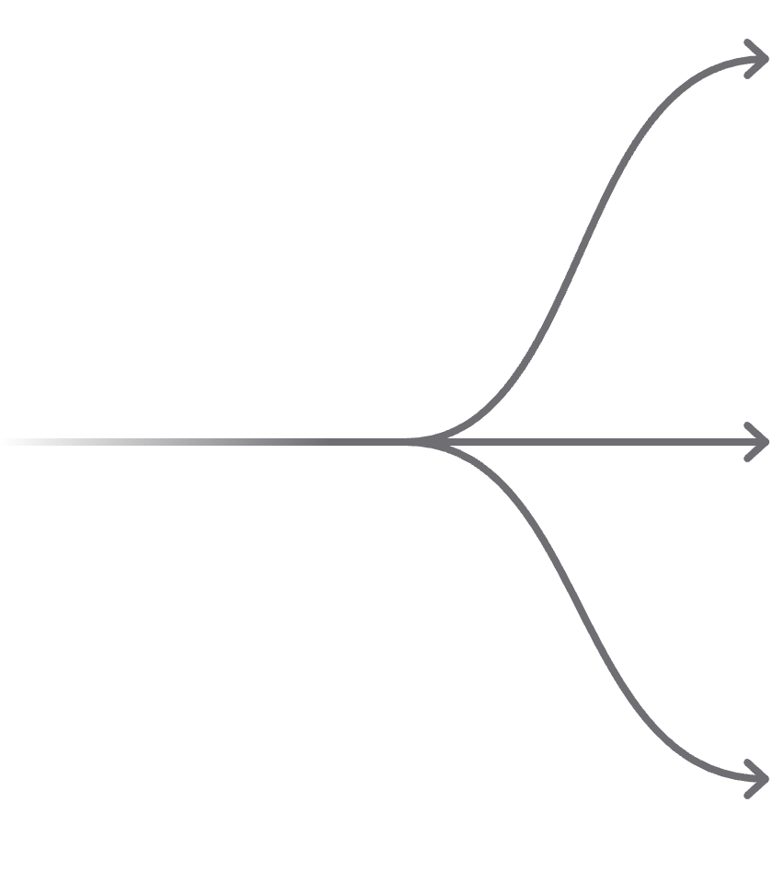
근거 수집 정도에 따라 답변합니다.
답변
예상 질문
보호구는 늘 사용할 수 있도록 관리하고 깨끗하게 유지해야 합니다. 사용하지 않을 때는 이상이 없는지 검사하고, 오염되지 않도록 건조하고 깨끗한 곳에 보관해야 합니다.
모범 답변 출력
예상 밖 질문
답변
Claude 생성
수집한 근거로 답변 생성
답변 근거 부족
답변
개인보호구의 사용 및 관리에 관한 기술지원규정에서 관련 내용을 찾지 못했습니다.
예: 점심 메뉴 추천
Notes:
찾은 근거의 양에 따라 답변 방식이 세 가지로 나뉩니다.
미리 준비한 예상 질문이면 검수한 모범 답변을 그대로 보여줍니다.
예상하지 못한 질문이면 수집한 규정 근거만 사용해 Claude가 답변을 만듭니다.
그리고 점심 메뉴 추천처럼 규정에 근거가 없는 질문에는 답을 지어내지 않고, 관련 내용을 찾지 못했다고 솔직하게 안내합니다. 안전 정보이기 때문에 틀린 답보다 ‘모른다’가 낫다고 판단했습니다.

Slide 5
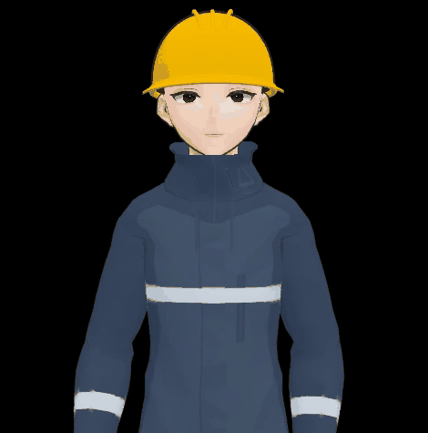
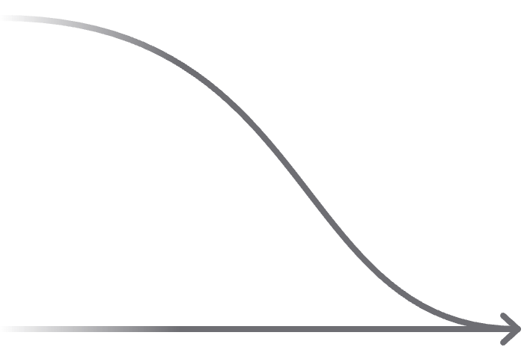
답변을 단어로, 단어를 수어로.
보호구는
늘
사용할
관리하고
깨끗하게
유지해야
사용하지
때는
이상이
없는지
검사하고
오염되지
건조하고
깨끗한
곳에
보관해야
흰색 수어 데이터가 있는 단어
회색 수어 데이터가 없는 단어
Notes:
이렇게 만든 답변은 단어 단위로 나눕니다.
흰색으로 표시된 단어는 수어 데이터가 있는 단어이고, 회색은 아직 데이터가 없는 단어입니다.
데이터가 있는 단어를 순서대로 이어서 3D 아바타가 수어로 보여줍니다. 어떤 단어가 수어로 표현됐고 어떤 단어가 빠졌는지 사용자가 한눈에 알 수 있게 했습니다.

Slide 6
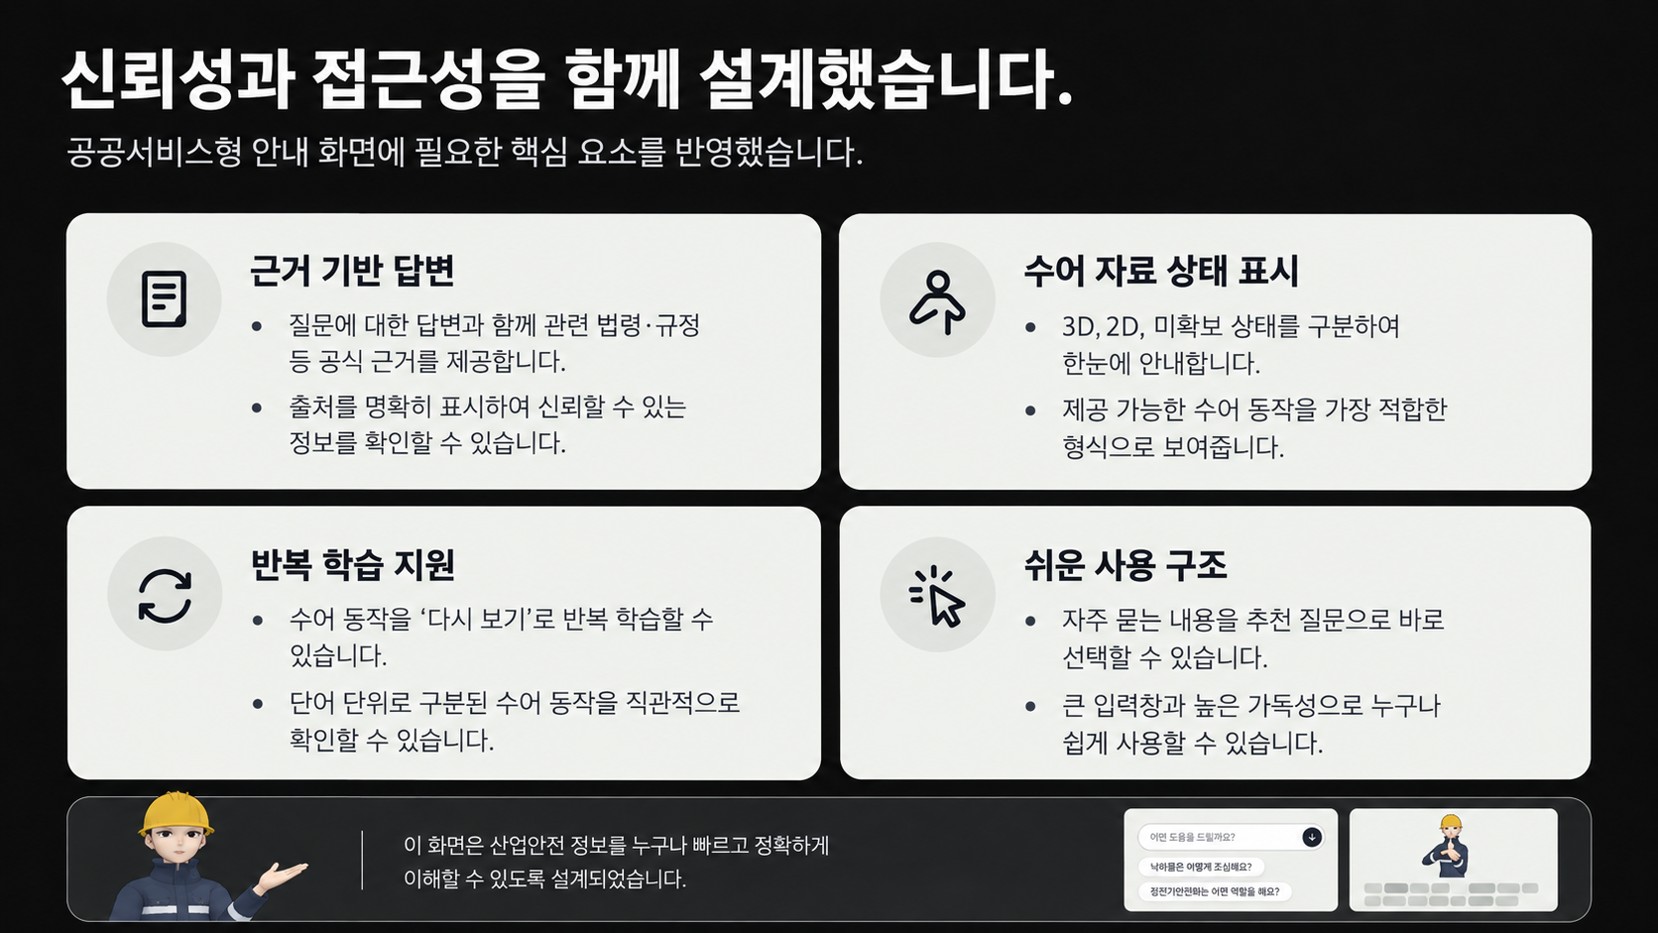
Notes:
화면을 설계할 때는 신뢰성과 접근성, 두 가지를 함께 고려했습니다.
첫째, 모든 답변에 법령과 규정 근거를 붙였습니다. 둘째, 수어 자료가 3D인지 2D인지, 아직 확보하지 못했는지 상태를 구분해 보여줍니다.
셋째, ‘다시 보기’로 수어 동작을 반복해서 볼 수 있고, 넷째, 추천 질문과 큰 글씨, 높은 대비로 누구나 쉽게 쓸 수 있게 했습니다.

Slide 7
산업안전 안내를 위한 자료를 모았습니다.
자료 출처 | 참고·확보한 자료 | 활용 목적
안전보건공단 | KOSHA GUIDE 및 안전작업 자료 | 산업안전 안내 문장 선정 근거
AI Hub | 수어 영상 및 재난 안전 수어 데이터 | 대응 글로스·키포인트 검색 및 연결
국립국어원 한국수어사전 | 단어별 수어 설명·영상 | 산업안전 관련 단어의 의미와 수어 표현 확인
국립국어원 말뭉치 | 한국수어–한국어 병렬 말뭉치 2025 | 안전 관련 표현이 포함된 대화 영상·번역 자료 선별
Notes:
다음은 저희가 사용한 데이터입니다.
안내 문장의 근거는 안전보건공단 KOSHA GUIDE에서 가져왔고, 수어 영상과 키포인트는 AI Hub의 재난 안전 수어 데이터를 사용했습니다.
단어별 수어 표현은 국립국어원 한국수어사전으로, 실제 대화 속 표현은 국립국어원의 한국수어–한국어 병렬 말뭉치로 확인했습니다.

Slide 8
안내 문장마다 수어 표현을 연결했습니다.
선정 문장 | 확보한 대응 표현 | 추가 확보·검수
보호구를 깨끗하게 관리하세요. | 보호, 깨끗하다, 사용 | 장비 추가 확보 / '사용'과 '관리'의 의미 차이 검수
물체가 튈 수 있는 작업에서는 보안경을 착용하세요. | 용품, 흩어지다, 일하다, 때, 쓰다 | 보안경 표현 추가 확보 / 물체가 튀는 상황과 착용 의미 검수
쓰러지는 물체에 발을 다칠 위험이 있으면 안전화를 착용하세요. | 쓰러지다, 용품, 발가락, 상처, 조심, 보호, 운동화, 쓰다 | 운동화·안전화의 의미 차이 및 조건 표현 검수
소음이 큰 작업장에서는 귀마개를 착용하세요. | 큰소리, 일터, 쓰다 | 귀마개 표현 추가 확보 / 소음 상황과 착용 의미 검수
높은 곳에서 작업할 때는 안전대를 사용하세요. | 상부, 일터, 일하다, 때, 보호, 벨트, 쓰다 | 상부·높은 곳의 의미 차이 / '보호+벨트'가 안전대를 전달하는지 검수
유해한 분진이 발생하는 작업에서는 호흡용 보호구를 착용하세요. | 해하다, 흙, 일어나다, 때, 보호, 마스크, 쓰다 | 흙·분진의 의미 차이, 발생 의미의 '일어나다' 표현 검수
Notes:
이 자료를 바탕으로 산업안전 안내 문장을 고르고, 문장마다 확보한 수어 표현을 연결했습니다.
예를 들어 “쓰러지는 물체에 발을 다칠 위험이 있으면 안전화를 착용하세요”는 쓰러지다, 발가락, 상처, 보호, 운동화 같은 표현으로 연결했습니다.
다만 ‘안전화’를 ‘보호+운동화’로 나타내는 것처럼 정확히 대응하는 수어가 없는 경우가 있어서, 오른쪽 칸에 추가로 확보하거나 의미를 검수해야 할 부분을 정리했습니다.

Slide 9
나머지 문장도 같은 방식으로 연결했습니다.
선정 문장 | 확보한 대응 표현 | 추가 확보·검수
작업할 때 안전모를 착용하세요. | 일하다, 때 | 안전모·착용 / 좌표 형식 통일
감전 위험이 있으면 보호구를 착용하세요. | 감전, 위험 | 보호구·착용 / 조건 표현
보호구에 이상이 없는지 확인하세요. | 이상하다, 없다, 확인 | 보호구
위험한 곳에서는 작업을 중지하세요. | 위험, 장소, 일하다, 멈추다 | 문장 연결·의미 검수
낙하물을 조심하세요. | 낙하물, 조심 | 문장 연결·의미 검수
구현팀 전달: 문장별 키포인트 폴더 + 동작 순서·파일 경로를 담은 sentence.json
확보한 표현 기준의 구현 테스트 자료이며, 완성된 수어 번역은 아님.
Notes:
나머지 다섯 문장도 같은 방식으로 정리했습니다.
정리한 결과는 문장별 키포인트 폴더와, 동작 순서와 파일 경로를 담은 sentence.json 파일로 구현팀에 전달했습니다.
지금 자료는 확보한 표현을 기준으로 만든 구현 테스트용이며, 완성된 수어 번역은 아니라는 점을 함께 말씀드립니다.

Slide 10
수어 영상을 키포인트 동작으로 바꿉니다.
수어 영상에서 몸·손·얼굴의 위치를 점(키포인트)으로 읽어, 아바타가 따라 할 동작으로 바꿉니다.
01
수어 영상 입력
AI Hub·국립국어원 수어 영상에서 단어(글로스)별 동작 구간을 가져옵니다.
02
동작 인식
프레임마다 몸 25점, 양손 21점씩, 얼굴 70점의 좌표를 추출합니다.
03
순서대로 연결
sentence.json의 순서(order)대로 단어별 동작 파일을 이어 붙입니다.
04
아바타 재생
연결한 키포인트로 3D 아바타가 안내 문장을 수어로 보여 줍니다.
›
›
›
6개
이번에 추가한 안내 문장
33개
추가 문장의 단어별 동작 파일
137점
프레임당 몸·손·얼굴 키포인트
Notes:
이제 수어 동작을 어떻게 다루는지 설명드리겠습니다.
수어 영상에서 사람의 몸, 손, 얼굴 위치를 점으로 읽어 냅니다. 이 점을 키포인트라고 하는데, 한 프레임마다 몸 25개, 양손 21개씩, 얼굴 70개, 모두 137개입니다.
단어별로 뽑은 키포인트를 sentence.json에 적힌 순서대로 이어 붙이면, 3D 아바타가 안내 문장을 수어로 보여줄 수 있습니다.
이번에 추가한 문장은 6개, 단어별 동작 파일은 33개입니다.

Slide 11
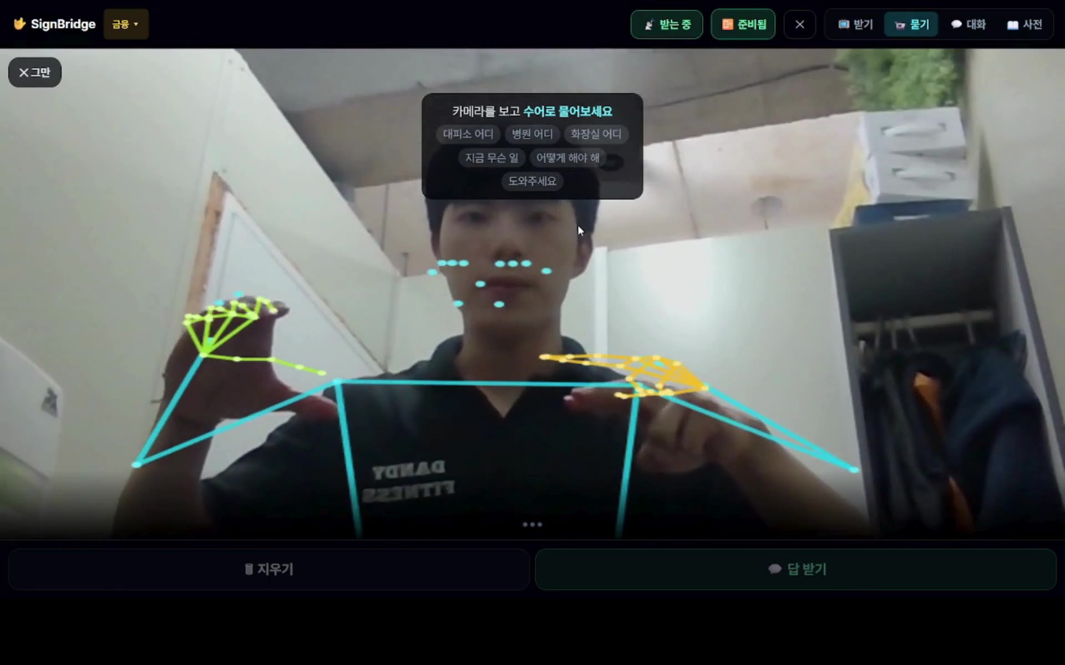
카메라로 수어 질문을 인식합니다.
카메라 영상만으로 수어 동작을 실시간 인식할 수 있게 했습니다.
1 수어로 질문
카메라 앞에서 수어 동작을 합니다.
2 동작 추적
손·몸·얼굴 키포인트를 실시간으로 따라갑니다.
3 의미 인식
‘도망’을 인식해 “대피소가 어디예요?”로 이해합니다.
4 답변 안내
아바타 수어와 지도로 남서쪽 550미터 경산동부초등학교를 안내합니다.
Notes:
반대 방향도 구현했습니다. 사용자가 카메라 앞에서 수어로 질문하면, 그 동작을 인식해 질문으로 바꿉니다. 영상으로 보여드리겠습니다.
[영상 재생 — 약 12초]
지금 사용자가 카메라 앞에서 수어 동작을 하고 있습니다. 화면의 선과 점이 손, 몸, 얼굴 키포인트를 실시간으로 따라가는 모습입니다.
시스템이 ‘도망’이라는 수어를 인식해 “대피소가 어디예요?”라는 질문으로 이해했습니다.
답변으로는 아바타가 수어로 방향을 알려주고, 지도와 함께 남서쪽 550미터 경산동부초등학교 대피소를 안내합니다.
이렇게 카메라 영상만으로 수어 동작을 인식할 수 있게 했습니다.

Slide 12
현장 검증으로 서비스를 완성하겠습니다.
논문 작성부터 현장 파일럿 테스트까지, 실제 사용자와 함께 서비스를 다듬어 가겠습니다.
진행 중
계획
계획
목표
01
02
03
04
논문 작성
이음의 설계와 수어 인식 결과를 논문으로 정리하고 있습니다.
파일럿 테스트
청각장애인 복지시설을 추가로 방문해 실제 사용자와 함께 시험합니다.
성능 개선
테스트 결과를 바탕으로 수어 인식 정확도와 수어 데이터를 보완합니다.
서비스 완성
현장에서 바로 쓸 수 있는 완성된 서비스로 제작합니다.
Notes:
마지막으로 앞으로의 계획입니다.
첫째, 지금까지의 설계와 수어 인식 결과를 논문으로 정리하고 있습니다.
둘째, 청각장애인 복지시설을 추가로 방문해, 실제 사용자분들과 함께 파일럿 테스트를 진행하겠습니다.
셋째, 테스트에서 나온 의견과 결과를 바탕으로 수어 인식 정확도와 수어 데이터를 보완하겠습니다.
최종적으로는 청각장애인 근로자가 현장에서 안전 정보를 수어로 묻고 답할 수 있는, 완성된 서비스로 제작하는 것을 목표로 하고 있습니다.
들어주셔서 감사합니다.

